Slide 1
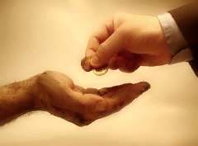
Сегодня, 19 декабря
День военной контрразведки
Не надо думать, что работа контрразведчика ограничивается только периодами войн и вооружённых конфликтов. В мирное время эти люди стоят на страже покоя российских граждан. Помимо получения в свой профессиональный праздник поздравлений от руководства, сотрудники контрразведки в этот день отдают дань памяти погибшим товарищам.
Международный день помощи бедным
По данным международных экспертов, на конец 20 века около четверти всего населения планеты, то есть полтора миллиарда человек, влачило нищенское существование. В рамках этого дня во многих странах проходят семинары, форумы и акции, цель которых – привлечение общественности к решению проблемы нищеты.

Slide 2
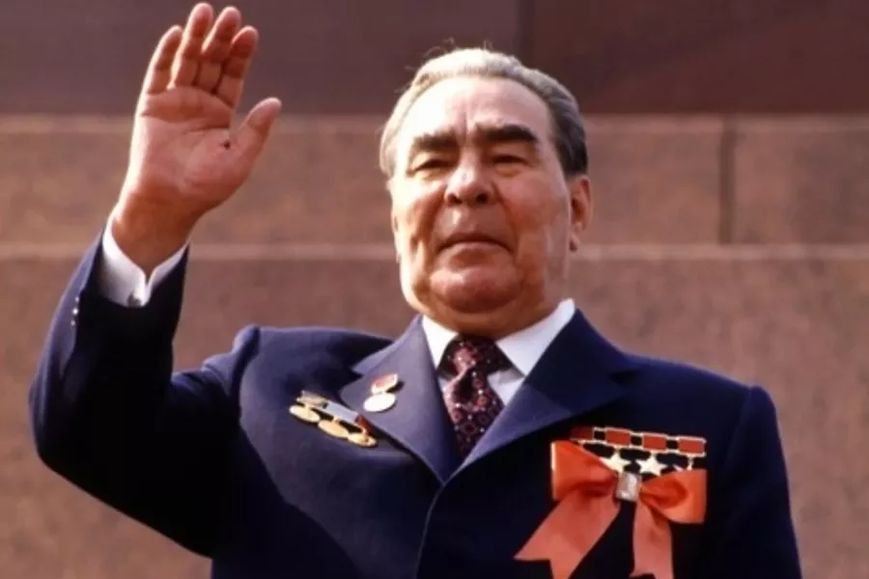
Сегодня, 19 декабря
В этот день родился:
Леонид Ильич Брежнев
советский государственный и политический деятель,
глава СССР (1964-1982)

Slide 3
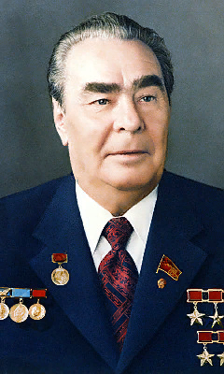
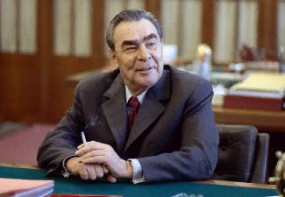
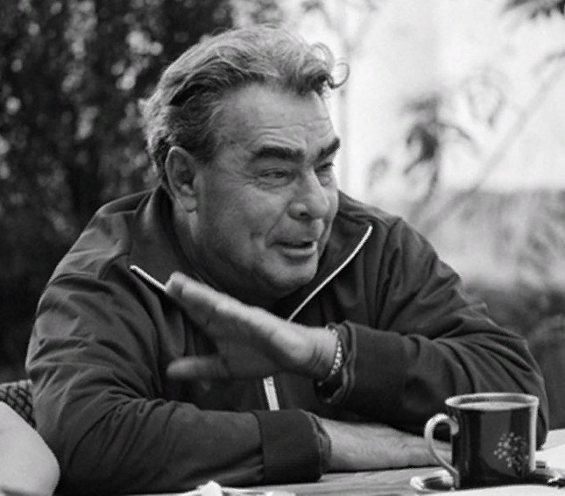
19 декабря родился
Леонид Брежнев — советский партийный и политический деятель, глава советского государства в 1964-1982 годах, с чьим именем связана целая эпоха в истории страны, называемая периодом «застоя».
Леонид Ильич Брежнев
глава СССР
(1964-1982)

Slide 4
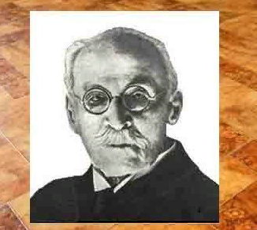
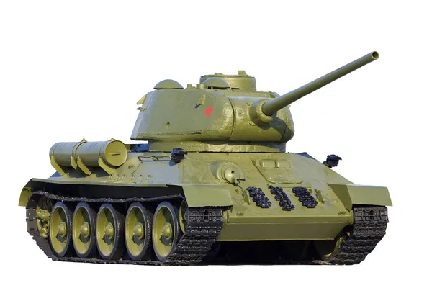
Сегодня, 19 декабря
Какие события произошли в этот день:
1863
Фредерик Уолтон запатентовал линолеум
Линолеум в настоящее время – широко используемый отделочный материал. 19 декабря 1863 года британский промышленник и изобретатель Фредерик Уолтон получил патент на улучшенную технологию производства линоксина и напольного покрытия на его основе. Спустя три года началось промышленное производство линолеума. Это изобретение быстро распространилось по всему миру.
1939
Рождение «стального кулака»
Во Второй мировой войне было три великих оружия: английская линейная пушка, немецкий самолет мессершмитт и советский танк Т-34. 19 декабря 1939 года танку присвоили название Т-34 и велели принять его на вооружение. За годы войны на заводе было собрано 25 914 боевых машин.

Slide 5
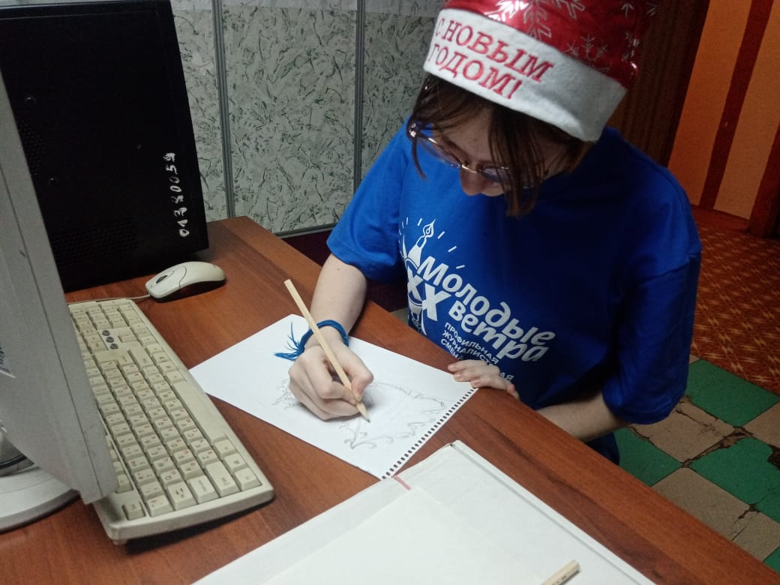
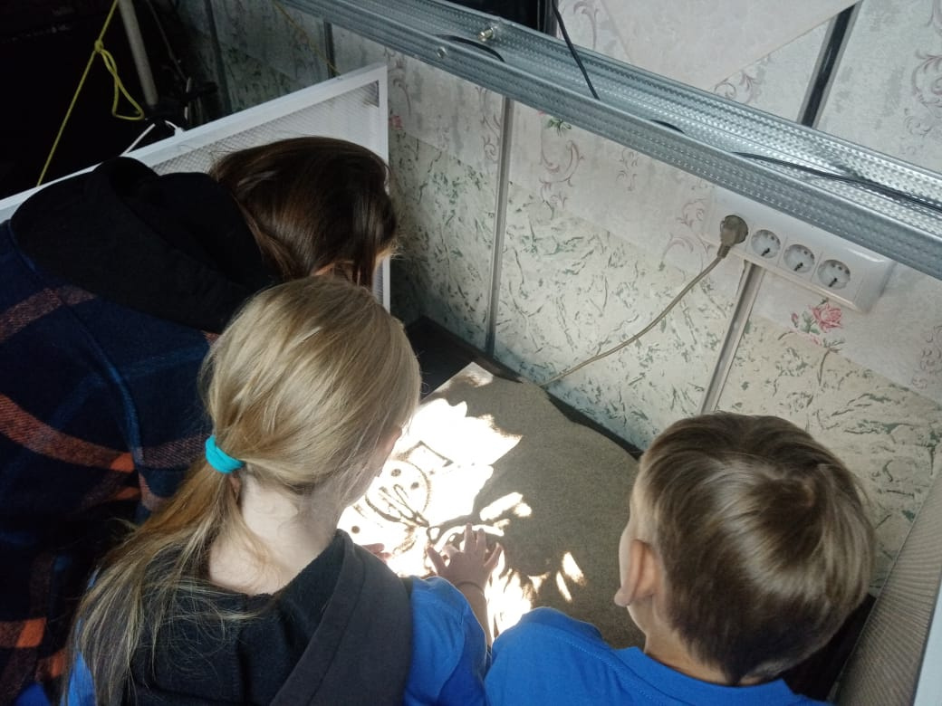
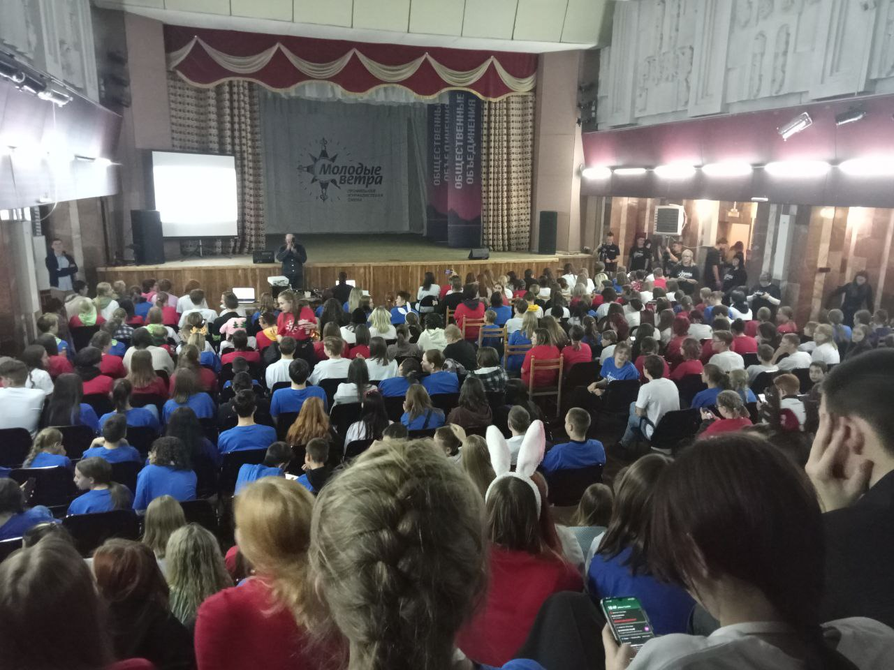
НАШИ ЖУРНАЛИСТЫ ОТПРАВИЛИСЬ В
"СИБИРСКУЮ СКАЗКУ"!!!
Юнкоры "Школьной правды" почти полным составом (10 человек!) были приглашены в "Сибирскую сказку" на профильную журналистскую смену "Молодые ветра"! Там ребята учатся журналистскому мастерству в разных видах медиа: печатное слово, радио, видео и SMM. А еще в заочном этапе ОБЛАСТНОГО конкурса "Молодые ветра" наши ребята заняли ВТОРЫЕ МЕСТА! Соня Гулевич - с выпуском школьных новостей и Захар фоминых - с фото! Очный этап конкурса - впереди! Он со дня на день пройдет в "Сибирской сказке"! БУДЕМ БОЛЕТЬ ЗА НАШИХ!!

Slide 6
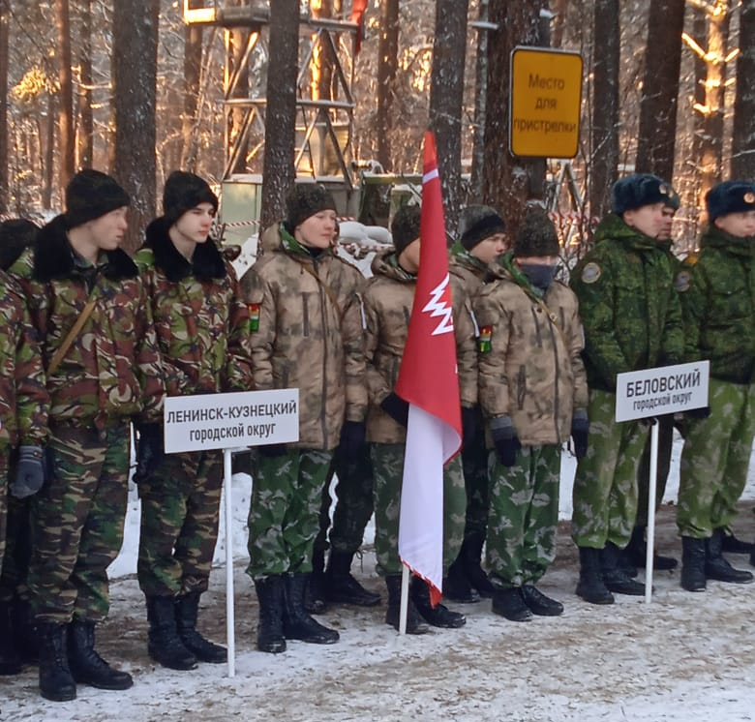
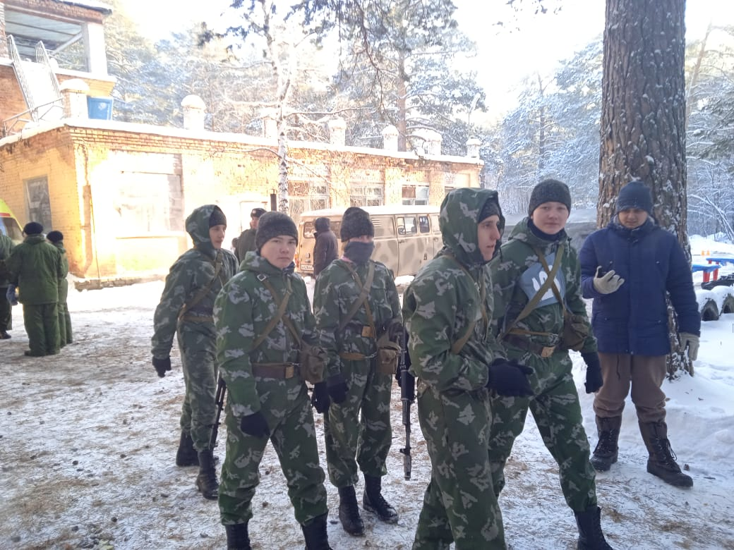
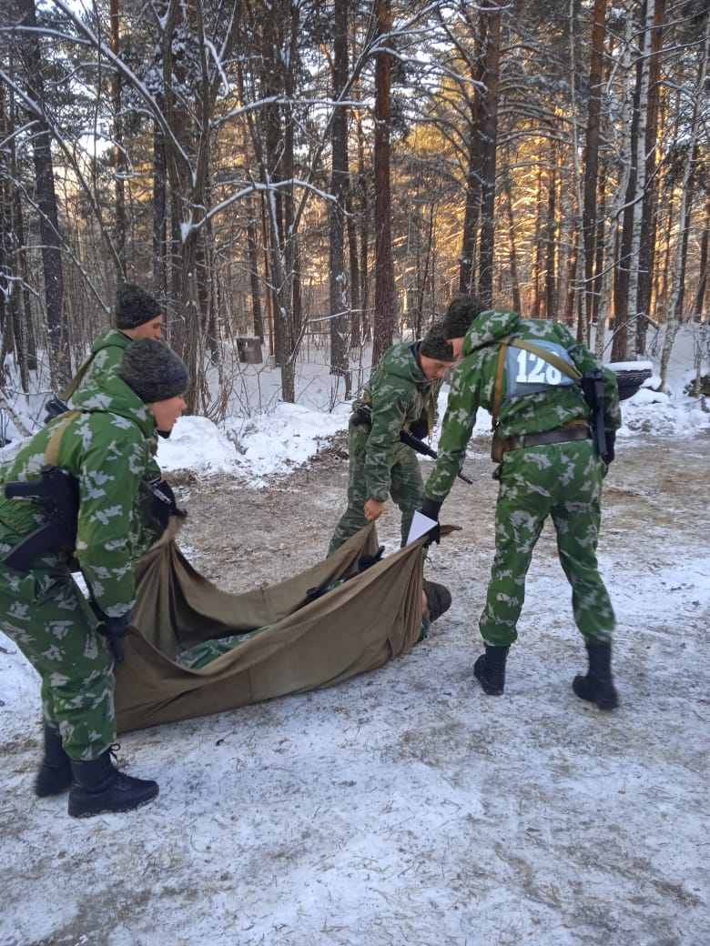
ДОБЛЕСТЬ КУЗБАССА
17 декабря наши ребята приняли участие в открытых соревнованиях военно-патриотических объединений «ДОБЛЕСТЬ - 2022» среди юнармейцев Кузбасса. Соревнования состоялись, несмотря на мороз, на полигоне лагеря "Огонек".
Елыкаевскую школу представляла команда юнармейцев: Килин Ростислав Килина Савелий Солдатченко Богдан Егор Кочетыгов Юлия Шулева

Slide 7
Успеваемость Начальные классы.
Классы | 2 неделя | 3 неделя | 4 неделя | 5 неделя | 6 неделя | 7 неделя
2А | 67,90 | 68,20 | 68,20 | 68,00 | 67,00
2Б | 76,20 | 75,10 | 74,90 | 74,50 | 73,40
3А | 70,70 | 72,30 | 71,80 | 71,40 | 70,20
3В | 65,80 | 65,30 | 69,50 | 69,10 | 68,90
4А | 70,20 | 71,10 | 70,30 | 70,20 | 69,20
4Б | 65,90 | 65,60 | 66,10 | 66,40 | 66,70

Slide 8
класс | Успеваемость старших классов
Классы | 2 неделя | 3 неделя | 4 неделя | 5 неделя | 6 неделя | 7 неделя
5а | 57,80 | 55,70 | 56,30 | 56,60 | 57,30
5б | 74,10 | 71,50 | 72,70 | 72,90 | 74,70
6а | 52,80 | 49,70 | 51,10 | 52,20 | 51,00
6б | 68,60 | 66,40 | 65,20 | 65,40 | 65,60
7а | 47,90 | 48,90 | 49,00 | 49,20 | 49,70
7б | 70,50 | 69,70 | 69,20 | 69,50 | 70,40
8а | 64,40 | 62,60 | 64,90 | 64,60 | 64,50
8б | 52,70 | 52,00 | 53,40 | 53,50 | 53,80
9а | 47,00 | 46,30 | 46,40 | 46,50 | 46,10
9б | 61,60 | 62,70 | 60,00 | 60,10 | 59,80
10 | 62,20 | 62,10 | 60,40 | 61,30 | 62,10
11 | 66,40 | 66,70 | 67,00 | 67,50 | 69,40

Slide 9
12.12-17.12 начальная школа
Классы | Классный руководитель | Школьная форма | пропуски | успеваемость | Баллы за успеваемость | Участие в мероприятиях | Культура поведения | Итог недели | Итого баллов
1а | Свирид А.А. | 5 | 5
1б | Осмиева В.П. | 5 | 5
2а | Шипицына А.Г. | 5 | 5 | 67,00 |  |  |  | 10 | 43
2б | Шакирова О.В. | 5 | 5 | 73,40 |  |  |  | 10 | 43
3а | Фролова О.В. | 5 | 5 | 70,20 |  |  |  | 10 | 43
3в | Праслова Л.А. | 5 | 5 | 68,90 |  |  |  | 10 | 41
4а | Павлова Л.В. | 5. | 5 | 69,20 |  |  | -1 | 9 | 38
4б | Никонова Т.В. | 5 | 5 | 66,70 | +1(за рост успеваемости |  | -1 | 10 | 40

Slide 10
Итоги недели 12.12-17.12 старшая школа
Классы | Классный руководитель | Комиссия чистоты | Школьная форма | Пропуски уроков | успеваемость | место | Баллы за успеваемость | Уч. В мероприятиях | Культура поведения | итог | Итого баллов
5а | Мироненко Т.Викт. | 4 | 5 | 5 | 56,30 | 6 | +1(за рост успеваемости) |  |  | 14 | 58
5б | Мироненко Т.Вл. | 4 | 5 | 5 | 72,70 | 1 | +1(за рост успеваемости) |  |  | 15 | 65
6а | Ворошилова О.М | 4 | 5 | 5 | 51,10 | 8 |  |  |  | 14 | 60
6б | Шакирова О.В. | 3 | 5 | 5 | 65,20 | 3 | +1(за рост успеваемости) |  |  | 14 | 62
7а | Дмитриева Н.С. | 5 | 4 | 4 | 49,00 | 9 | +1(за рост успеваемости) |  | -1 | 13 | 54
7б | Гильдт А.В. | 4 | 3 | 5 | 69,20 | 2 | +1(за рост успеваемости) |  | -1 столовая-рюкзаки | 14 | 60
8а | Никонова Т.В. | 3 | 4 | 5 | 64,90 | 4 |  |  | +1 за дежурств | 14 | 59
8б | Прохацкая О.Н. | 4 | 3 | 4 | 53,40 | 7 | +1(за рост успеваемости) |  | +1 за дежурство | 13 | 44
9а | Гололобова О.Ф. | 3 | 3 | 4 | 46,40 | 10 |  |  | -1 общее поведение на переменах | 10 | 45
9б | Гетманов Е.А. | 4 | 3 | 4 | 60,00 | 5 |  |  | -1 общее поведение на переменах | 10 | 53
10 | Буглеева Г.А. | 4 | 4 | 5 | 60,40 | 2 | +1(за рост успеваемости) |  |  | 14 | 59
11 | Прохацкая О.Н. | 5 | 4 | 5 | 67,00 | 1 | +1(за рост успеваемости) |  |  | 15 | 62

Slide 11
ЗНАЕТЕ ЛИ ВЫ, ЧТО…

